Slide 1

Data science work2_python
Po-ai chang

Slide 2

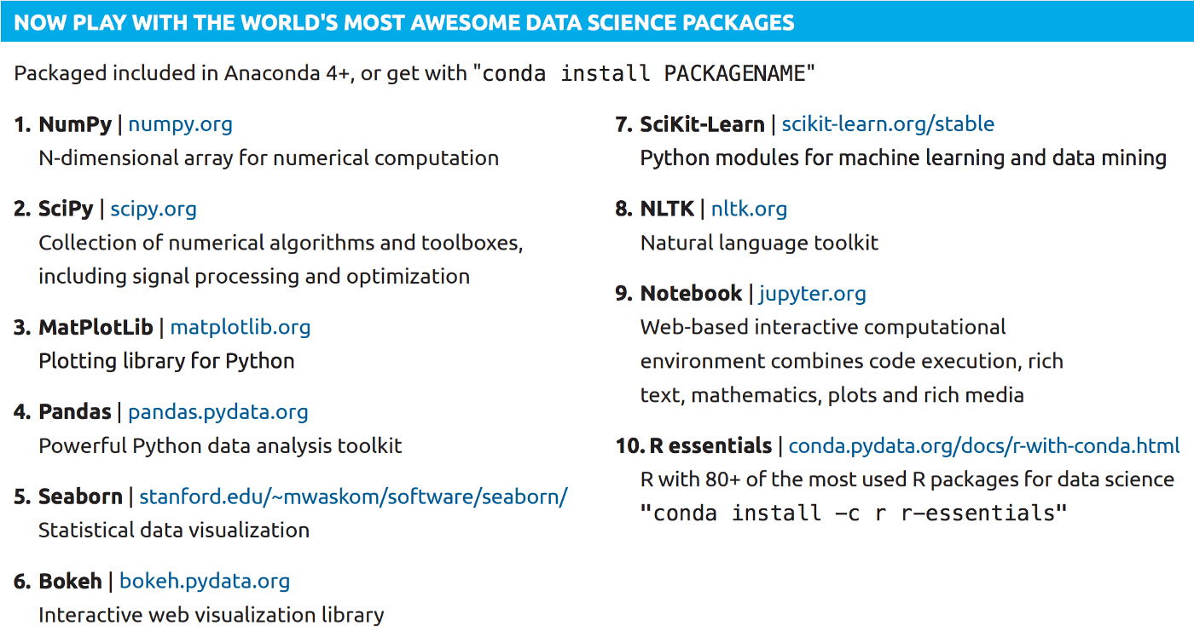
Anaconda的介紹：
簡單來說可以把Anaconda當作是Python的懶人包，除了Python本身(python2, 3) 還包含了Python常用的資料分析、機器學習、視覺化的套件
(圖為Anaconda內含的重要套件，完整套件可點此參考)

Slide 3

Anaconda的介紹：
比較重要的套件:
Numpy: Python做多維陣列（矩陣）運算時的必備套件，比起Python內建的list，Numpy的array有極快的運算速度優勢
Pandas：有了Pandas可以讓Python很容易做到幾乎所有Excel的功能，ex.樞紐分析表、小記、欄位加總、篩選
Matplotlib：基本的視覺化工具，可以畫長條圖、折綫圖等等…
Seaborn：另一個知名的視覺化工具，個人認為畫起來比matplotlib好看
SciKit-Learn: Python 關於機器學習的model基本上都在這個套件，像是SVM, Random Forest…
Notebook(Jupyter notebook): 一個輕量級web-base 寫Python的工具，在資料分析這個領域很熱門，雖然功能沒有比Pycharm, Spyder這些專業的IDE强大，但只要code小於500行我覺得用Jupyter寫非常方便，Jupyter也開始慢慢支援一些Multi cursor的功能了，可以讓你一次改許多的變數名稱。
Anaconda 下載連結：https://www.anaconda.com/download/

Slide 4
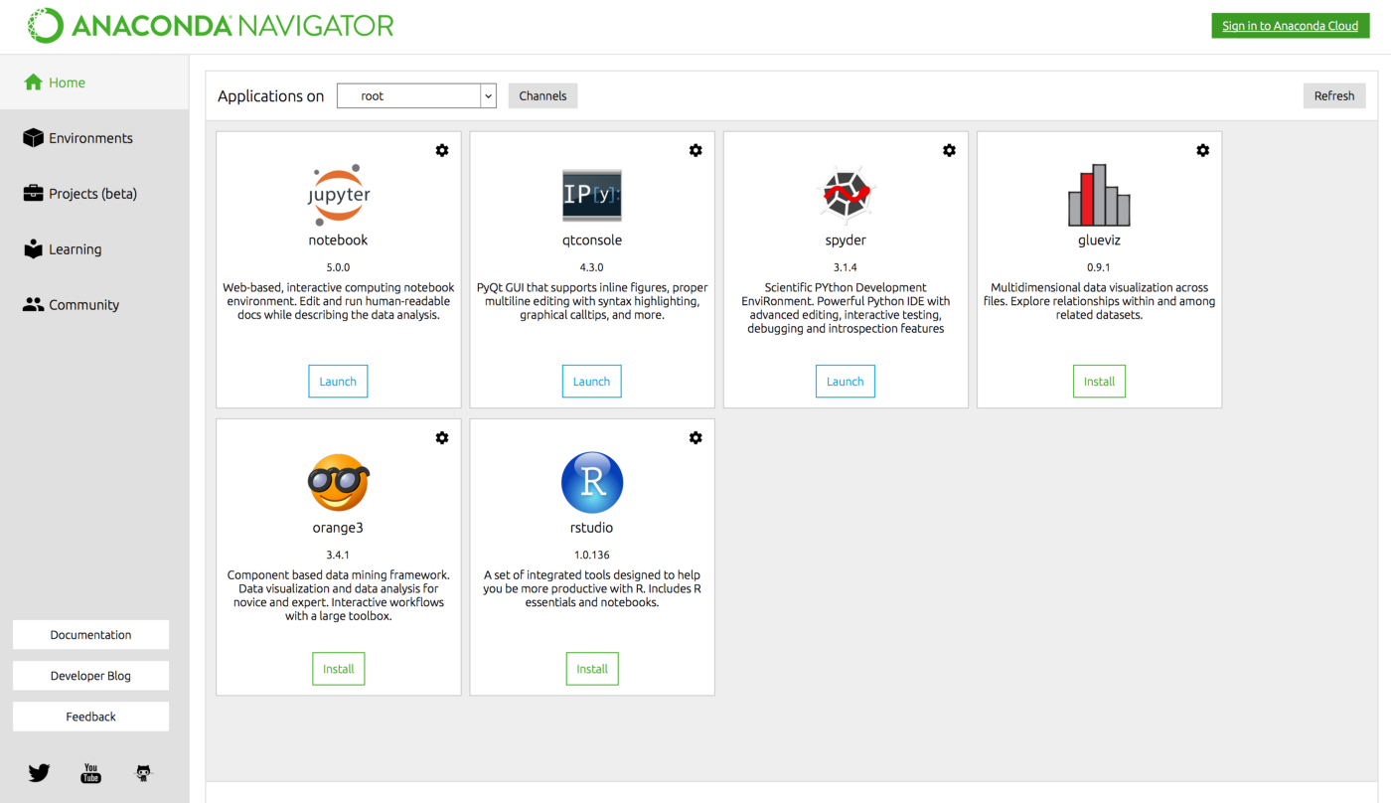
要啟動Jupyter notebook很簡單，在前面裝完Anaconda之後會在你的應用程式中出現（Anaconda Navigator）點選Jupyter notebook之後就會啟動Jupyter Notebook。或是你也可以在你的command line當中輸入Jupyter notebook指令就可以啓動了。

Slide 5

Jupyter 的介紹1:
1.Jupyer Notebook（以前稱為IPython notebook） 是一個介於IDE(Pycharm, Spider)以及Editor(Sublime text, Atom, VScode, 記事本)之間的一個讓你可以寫code的工具。
2.利用直譯語言的特性，可以很容易的逐行執行幷且做到資料視覺化，而且可輸出成 Html5嵌入到任何網頁或是Blog上，或是用notebook的形式分享。
3.由于容易分享，許多資料分析、機器學習的平臺(ex: Kaggle)上面的討論都是以Jupyter notebook的形式出現，幷且支援多種主流的直譯語言像是Python, R, Julia。
4.優勢：可逐步執行程式幷顯示output（interpreter：直譯器）

Slide 6
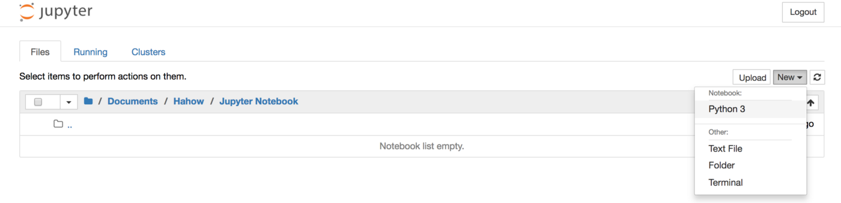
Jupyter 的介紹2:
1.Jupyter Notebook會透過瀏覽器來啟動，建議設定chrome為預設瀏覽器，往後使用上的問題會比較少。啟動之後到想要的目錄底下，點選右方的New新增一個notebook（選擇Python3）
Jupyter notebook 檔案類型： my_jupyter.ipynb

Slide 7
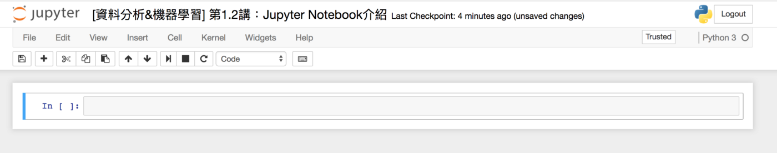
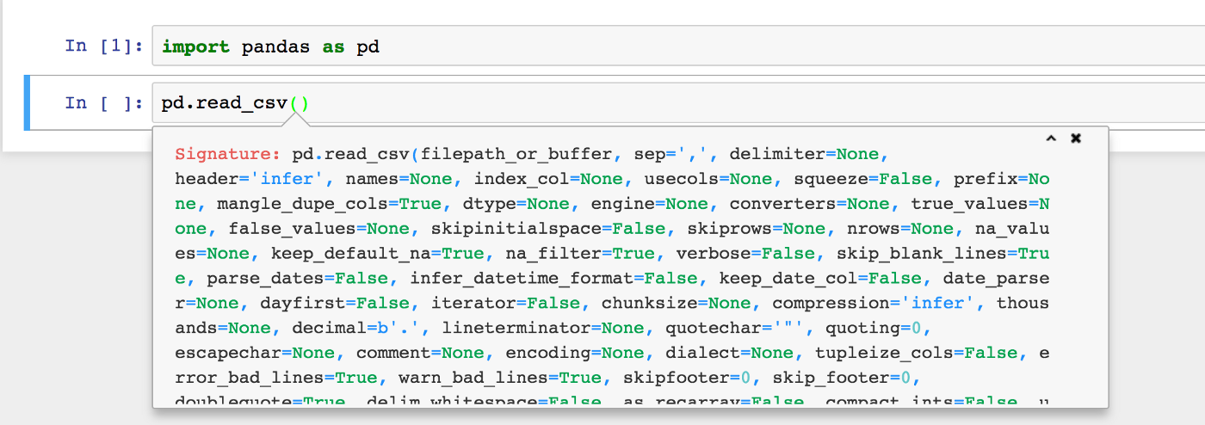
2.接著你會看到有一個格子裏面可以輸入程式碼，在Jupyter的世界它叫做一個Cell，每一個Cell都是可以執行的區塊
Pandas套件內的函式及用法
Shift + tab ->可以幫助你看到函式的說明，不需要再去google 相關的文件

Slide 8
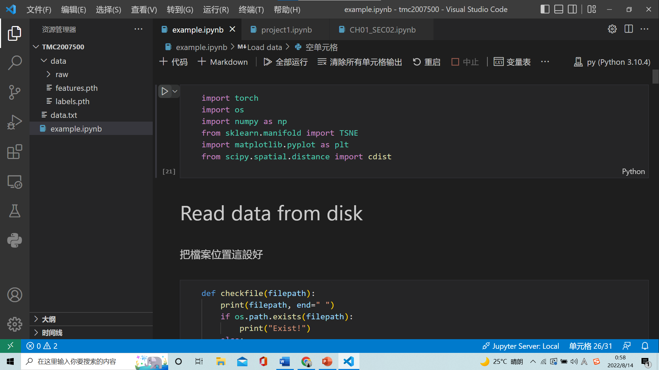
Jupyter on VScode
環境版本（my virtual environment :py version:python 3.10.4）
導入相關套件

Slide 9

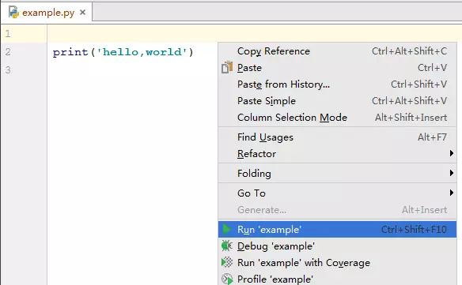
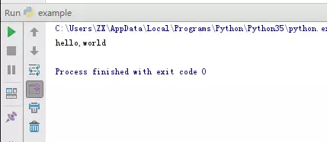
Other poweRful IDE---PYCHARM, SPYDER
簡而言之，pycharm與Spyder是另外兩種十分熱門且功能强大的python編譯器，幷且對初學者包容度較高。（某種意義上與jupyter notebook是同一種東西，但pycharm與Spyder是執行的python檔案，在需逐步觀察結果時，jupyter顯然更便捷。）

Slide 10
EDA（Exploratory Data Analysis）：
暸解如何獲取資料、如何掌控資料之後，接著可以利用視覺化的技能深入探索與查看資料，這樣的技能被資料科學團隊稱為探索性資料分析

Slide 11
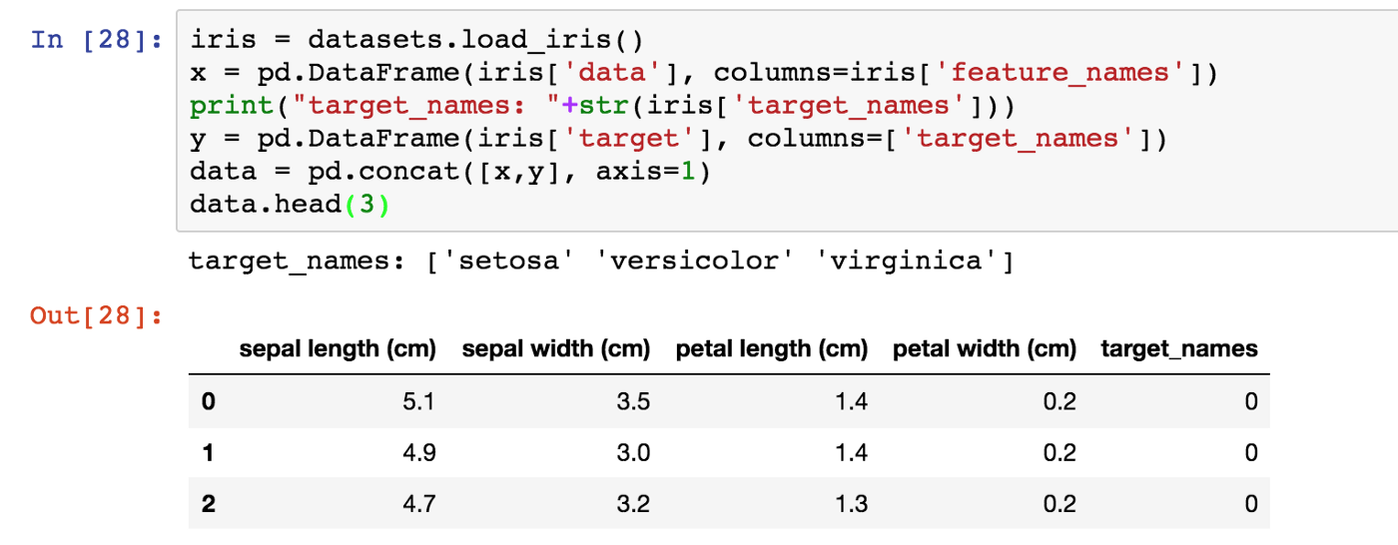
Pandas的介紹:
Q:Pandas是什麼？
A:就是把Excel的表格觀念丟到Python，你在Excel所有的操作都可以透過Pandas的函式做簡單的處理，想是欄位的加總、分群、樞紐分析表、小計、畫折綫圖、圓餅圖等等…
學會Pandas這些處理的技巧之後可以利用Python取代Excel做到許多自動化script的處理（比如用pandas做完資料處理，畫完圖之後，利用python撰寫Email小程式，再搭配一些定時的排程工具（像是linux的cron job）將圖表以及csv檔每天固定時間寄給你想要的人，提升工作效率）.

Slide 12
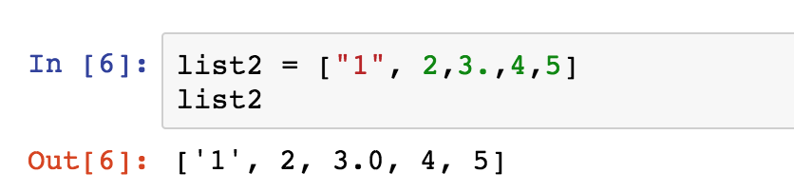
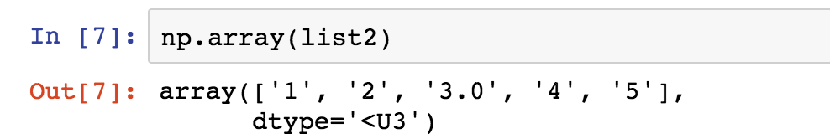
在介紹Pandas之前要介紹Numpy，主要原因是因為Pandas背後的數值型態都是Numpy，Numpy的資料結構可以幫助Pandas在執行運算上更有效率以及更省記憶體。
舉例來說Python的內建資料結構list可以塞好幾種不同type的資料進去，如下圖所示，這個list裏面的資料有string, int, float，但對于機器來說，要提升效能或是提升記憶體省用效率最好有一致的型別會比較好。
當使用numpy的array資料結構會强迫把裏面的資料都轉成同一型態

Slide 13
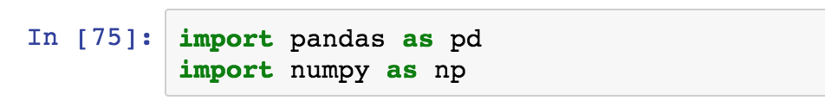
所以要使用pandas的時候，基本上除了載入pandas之外也會同時載入numpy，因為很常會使用到numpy
開頭起手式會輸入以下兩行，as 後面是表示前面套件的縮寫，也可以叫別的名字，但是pd跟np已經是整個圈子慣用的寫法，如果你寫其他的縮寫他人會看不懂。
其餘具體function與資料形態的用法省略，如需介紹後續會以demo的形式講解。

